Slide 1
Правительство
Ярославской области
О ПОДДЕРЖКЕ ПРЕДПРИНИМАТЕЛЬСТВА
В ЯРОСЛАВСКОЙ ОБЛАСТИ
В 2023 ГОДУ
Носкова Анна Вадимовна,
Начальник отдела поддержки предпринимательства департамента
инвестиций, промышленности
и внешнеэкономической деятельности
Ярославской области
Ярославль, апрель 2023 г.

Slide 2
Департамент инвестиций, промышленности и внешнеэкономической деятельности
Ярославской области
ИНСТИТУТЫ и НАПРАВЛЕНИЯ ПОДДЕРЖКИ БИЗНЕСА
ЯРОСЛАВСКОЙ ОБЛАСТИ
НАЛОГОВЫЕ ЛЬГОТЫ
ОБРАЗОВАТЕЛЬНЫЕ
КОЛИЧЕСТВО ПОЛУЧАТЕЛЕЙ ПОДДЕРЖКИ
ФИНАНСОВЫЕ
ИНФОРМАЦИОННО-КОНСУЛЬТАЦИОННЫЕ
2753
2757
2820
3000
2020
2021
2022
2023
ИМУЩЕСТВЕННЫЕ
ПРОДВИЖЕНИЕ, МАРКЕТИНГ
Корпорация развития Ярославской области
Центр развития поставщиков
Центр экспорта Ярославской области
Информационно-консультационная служба АПК

Slide 3
Департамент инвестиций, промышленности и внешнеэкономической деятельности
Ярославской области
ФИНАНСОВАЯ ПОДДЕРЖКА
для субъектов малого и среднего предпринимательства и самозанятых граждан
АНТИКРИЗИСНЫЙ
для всех видов деятельности
ИНВЕСТИЦИОННЫЙ
на инвестиционные цели (модернизация, технологическое перевооружение, расширение производства)
ОБОРОТНЫЙ
на пополнение оборотных средств
Размер
до 500 тыс руб
Размер
до 5 млн руб
Размер
до 5 млн руб
Ставка
5% годовых
Ставка
от 1% годовых*
Ставка
5% годовых
Срок
до 1 года
Срок
до 3 лет
Срок
до 1 года
НАЧИНАЮЩИЙ
зарегистрированные менее 1 года
САМОЗАНЯТЫЙ
плательщикам налога на профессиональный доход
ПОРУЧИТЕЛЬСТВО
если не располагают достаточным объемом обеспечения по кредиту, гарантии, лизингу
Размер
до 500 тыс руб
Размер
до 500 тыс руб
Размер
до 25 млн руб
Ставка
1% годовых
Ставка
1% годовых
Комиссия
0,5% годовых
Срок
до 3 лет
Срок
до 3 лет
Срок
до 5 лет
* на условиях софинансирования

Slide 4
Департамент инвестиций, промышленности и внешнеэкономической деятельности
Ярославской области
МОЛОДЫЕ ПРЕДПРИНИМАТЕЛИ
ГРАНТ 100-500 тыс. руб.
Получатели должны соответствовать требованиям:
1 | субъект МСП создан физическим лицом до 25 лет включительно
2 | у субъекта МСП нет долгов по налогам/взносам более 3000 рублей
3 | субъект МСП прошел обучение (не позднее чем за 1 год до получения гранта) по направлению осуществления предпринимательской деятельности, проведение которого организовано ЦПП или Корпорацией МСП
Софинансирование в размере не менее 25% от размера расходов на реализацию проекта
✓ | аренда, ремонт нежилого помещения
✓ | аренда или приобретение оргтехники, оборудования
✓ | оплата коммунальных услуг и электроснабжения
✓ | приобретение основных средств
✓ | оплата услуг связи
✓ | приобретение сырья, расходных материалов
ЦЕЛИ:
Грант предоставляется однократно, при условии ежегодного, в течение трех лет, начиная с года, следующего за годом предоставления гранта, осуществления хозяйственной деятельности на территории Ярославской области

Slide 5
Департамент инвестиций, промышленности и внешнеэкономической деятельности
Ярославской области
СОЦИАЛЬНОЕ ПРЕДПРИНИМАТЕЛЬСТВО
Социальные предприятия должны соответствовать требованиям:
1 | сведения о субъекте МСП, признанном социальным предприятием, внесены в единый реестр субъектов малого и среднего предпринимательства в период с 10 июля по 31 декабря текущего календарного года
2 | у субъекта МСП нет долгов по налогам/взносам более 3000 рублей
3 | субъект МСП, признанный социальным предприятием, прошел обучение (не позднее чем за 1 год до получения гранта) по направлению деятельности в сфере соц. предпринимательства, проведение которого организовано ЦПП или Корпорацией МСП
ГРАНТ 100-500 тыс. руб.
Софинансирование в размере не менее 25% от размера расходов на реализацию проекта
✓ | аренда, ремонт нежилого помещения
✓ | аренда или приобретение оргтехники, оборудования
✓ | оплата коммунальных услуг и электроснабжения
✓ | приобретение основных средств
✓ | оплата услуг связи
✓ | приобретение сырья, расходных материалов
ЦЕЛИ:
Грант предоставляется однократно, при условии подтверждения статуса СП в последующие 3 года в полном объеме на конкурсной основе в соответствии с решением конкурсной комиссии

Slide 6
Департамент инвестиций, промышленности и внешнеэкономической деятельности
Ярославской области
ПОДДЕРЖКА ЭКСПОРТНО ОРИЕНТИРОВАННЫХ ПРЕДПРИЯТИЙ
Центр экспорта Ярославской области
для экспортно ориентированных субъектов малого и среднего предпринимательства, бесплатно/софинансирование* (до 30%)
КОМПЛЕКСНЫЕ УСЛУГИ
Сопровождение
экспортного контракта
Поиск и подбор иностранного покупателя
Бизнес-миссии
Е-commerce
Участие в международных выставках
Комплексные программы по развитию экспорта*
Переговоры с иностранными покупателями
Поиск российского поставщика по запросу импортера
САМОСТОЯТЕЛЬНЫЕ УСЛУГИ
Оформление м/н товарных знаков, патентов*
Транспортировка продукции*
Маркетинговые исследования*
Сертификация*
Консультирование

Slide 7
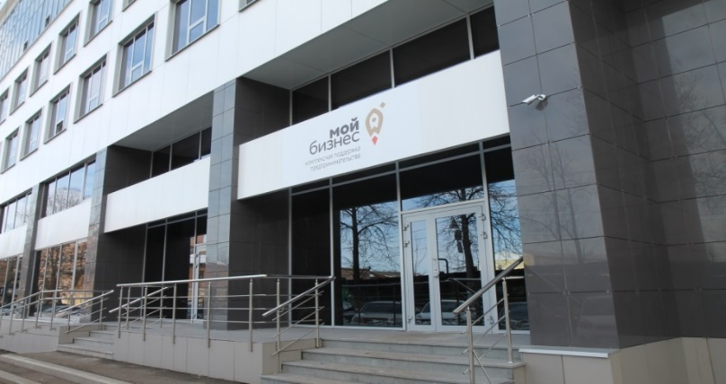
Департамент инвестиций, промышленности и внешнеэкономической деятельности
Ярославской области
КОНСУЛЬТАЦИИ И УСЛУГИ
Центр поддержки предпринимательства
для субъектов малого и среднего предпринимательства и самозанятых граждан, бесплатно/софинансирование* (10%)
Консультации по ведению предпринимательской деятельности
• Начало деятельности
• Господдержка
• Маркетинговое сопровождение
• Бизнес-планирование
• Информационное сопровождение
• Патентование
• Сертификация
• Правозащита
Организация участия в выставочно-ярмарочных мероприятиях в России
Сертификация товаров, работ, услуг*
Содействие в размещении продукции на маркетплейсах
• Ярмарки для самозанятых
• Фестиваль «Пир на Волге»
• Выставка «Ладья. Зимняя сказка»
• Выставка подарков и декора
• Межрегиональные выставки-ярмарки (АПК, легкая промышленность)
• Выставка приключений и техники для активного отдыха «Поехали 2023»
Проведение патентных исследований на регистрацию товарного знака*
Содействие в популяризации продукции и услуг

Slide 8
Департамент инвестиций, промышленности и внешнеэкономической деятельности
Ярославской области
ОБУЧЕНИЕ
Центр поддержки предпринимательства
Повышение квалификации сотрудников субъектов МСП
Конференции
Обучающие программы, акселераторы
Форумы
• Пожарная безопасность на предприятии*
• Охрана труда
• Успешный самозанятый
• Стартапшоу
• Проектная лаборатория: как привлечь финансирование
• Лестница компетенций
• Женское предпринимательство
• Промышленный дизайн
• Перспективы и тренды развития бизнеса
• Digital в новой реальности*
• Бизнес для самозанятых
• Бизнес – старт для самозанятых
• Бизнес-планирование
• Основы предпринимательской деятельности (для 14-17 лет)
• Эффективные бизнес-коммуникации в маркетинговых стратегиях*
• Увеличение продаж и прибыли СМиСП*
• Защита бизнеса*
• Интернет-маркетинг*
• Дизайн-мышление в бизнесе*
• Профстандарты на предприятии*
• Акселератор соцпредпринимательства
• День предпринимателя
• Креативные индустрии
• Бизнес поколение
• НХП Ярославии
• Fashion Форум
Семинары
• Самозанятость, шаг к личному успеху
• Самозанятые: продвижение в Интернете
• Особенности работы самозанятым
• Как привлечь инвестиции в бизнес
• Упаковка франшизы
• Продвижение сайта в сети Интернет
• Юридические аспекты
• Правила работы с бухгалтерскими программами
• Бизнес идея для серебряного возраста
• Изменения в налогообложении и бухгалтерском учете*
• Правовые аспекты бизнеса*
• Изменения в трудовом законодательстве*
• Эксперты для бизнеса*
• Участие СМиСП в закупках*
Тренинги
• Азбука предпринимателя
• Генерация бизнес-идеи
• Школа предпринимателя
• Бизнес по франшизе
Конкурсы, бизнес-игры, бизнес-завтраки
• Лучший социальный проект года
• Молодежная бизнес идея
• Ораторское мастерство
• Как внешний вид влияет на продажи
• Продвижение личного бренда
• Защита персональных данных*
• Продающая самопрезентация*
Наставничество
Мастер-классы
• Наставничество для самозанятых
• Наставничество в сфере креативных индустрий
• для бьюти индустрии
• для самозанятых фотографов
• для самозанятых event-сферы
• для самозанятых кондитеров
Ссылка на регистрацию для участия
https://мойбизнес76.рф/events/
* в составе комплексной услуги

Slide 9
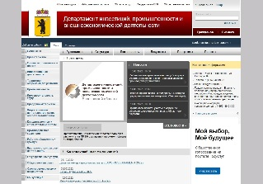
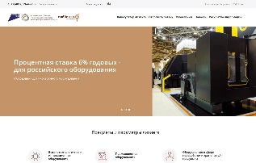
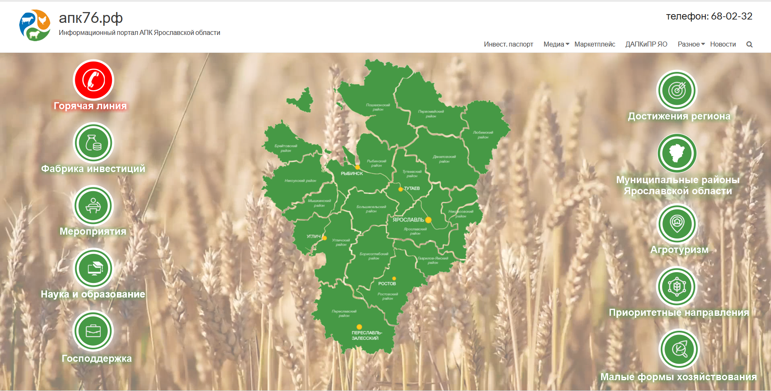
Департамент инвестиций, промышленности и внешнеэкономической деятельности
Ярославской области
ИНФОРМАЦИОННЫЕ РЕСУРСЫ
vk.com/moibizbiz76
ok.ru/moi.biz76
t.me/moibiz76
→ мойбизнес76.рф
Центр «Мой бизнес»
→ yarregion.ru/depts/der
Департамент ИПиВЭД
→ exportcenter76.ru
Центр экспорта
→ rlc76.ru
Региональная
лизинговая компания
→ corpmsp76.ru
Корпорация развития МСП
→ мсп.рф
Цифровая платформа
→ rci-76.ru
Региональный центр
инжиниринга
→ fond76.ru
Фонд поддержки МСП
→ АПК76.рф
ГАУ ДПО ЯО «ИКС АПК»

